Slide 1

Optimizacija Prefix Scan algoritma pomoću Maxeler tehnologije
Data Flow paradigma za paralelnu obradu

Slide 2
Šta je Prefix Scan?
Ulaz
Niz elemenata [3, 1, 7, 0, 4, 1, 6, 3]
Uzima binaran asocijativni operator i niz od n elemenata, vraća niz gde je svaki element suma svih prethodnih
Exclusive scan isključuje trenutni element iz sume, dok inclusive scan uključuje ga
Primene u sortiranju, leksičkoj analizi, paralelnoj konstrukciji struktura podataka i stream compaction
Izgleda sekvencijalan, ali efikasan paralelni pristup smanjuje span sa O(n) na O(log n)
Operacija
Primena asocijativnog operatora (npr. sabiranje)
Izlaz (exclusive)
[0, 3, 4, 11, 11, 15, 16, 22]
Izlaz (inclusive)
[3, 4, 11, 11, 15, 16, 22, 25]

Slide 3
Control Flow vs Data Flow
Data Flow pristup
Control Flow pristup
Paralelizam kroz tok podataka
Instrukcije sekvencijalno
Instrukcije izvršavaju sekvencionalno, procesor koristi keš memoriju za ubrzanje
Ograničen nivo paralelizma kod složenih algoritama
Operacije izvršavaju kada su podaci spremni, paralelizam kroz tok podataka
Eliminiše dekodiranje instrukcija, predikciju grananja i out-of-order logiku

Slide 4
Sekvencijalni Prefix Scan na CPU
O (n)
O (n)
N
Work
Span
dodatnih operacija za N elemenata
Klasična implementacija koristi for petlju koja akumulira sumu od leva na desno sa rekurzivnom definicijom yi = yi-1 + xi
Svaka iteracija mora čekati rezultat prethodne iteracije, nemoguće paralelizovati direktno zbog zavisnosti podataka
CPU pristup: Petlje prolaze kroz elemente, instrukcije se izvršavaju sekvencionalno, ograničen nivo paralelizacije
Naivni paralelni pristup gde svaka nit računa svaki y element sabiranjem svih potrebnih x elemenata je veoma neefikasan sa O(n²) složenošću

Slide 5
Paralelni Prefix Scan - Blelloch algoritam
Up-Sweep
Algoritam Ladner-Fischer koristi up-sweep i down-sweep faze za paralelno računanje prefix sum sa logaritamskom dubinom
Paralelna konstrukcija binarnog stabla suma odozdo naviše
O(n)
O(log n)
Work
Span
Down-Sweep
Up-Sweep faza: Gradi binarno stablo gde koren ima sumu opsega, svaki čvor ima sumu svog pod-opsega, O(n) work i O(log n) span
Down-Sweep faza: Propušta fromLeft vrednosti od korena (0) ka listovima, levi čvorovi dobijaju istu vrednost, desni dobijaju fromLeft + suma levog deteta
Ključna invarijanta: fromLeft predstavlja sumu svih elemenata levo od opsega čvora
Algoritam omogućava efikasnu paralelizaciju složenih sekvencijalnih računanja pretvarajući ih u paralelne sa logaritamskom dubinom
Paralelni prolazak kroz stablo odozgo naniže
Rezultat
Prefiksi za svaki element uz maksimalni paralelizam

Slide 6
Maxeler Data Flow arhitektura
Struktura Maxeler aplikacije: CPU kod upravlja izvršavanjem, Kernel definiše Data Flow logiku, Manager povezuje CPU i DFE (Data Flow Engine)
SLiC (Simple Live CPU Interface) generiše komunikacioni interfejs između CPU i FPGA hardvera
Podaci se strimuju kroz FPGA kao kontinuirani tok, operacije se izvršavaju u fazama pipeline-a, novi podaci stižu u svakom taktu
Rezultati izlaze bez čekanja završetka kompletne obrade, hardver je konstantno aktivan postižući maksimalno iskorišćenje resursa

Slide 7
Pipeline obrada Prefix Scan
Faza 1
Konstantan protok nakon punjenja
Ulazni stream elemenata
Jedna operacija po taktu
Faza 2
Niz elemenata se šalje kao ulazni stream direktno u FPGA hardver bez skladištenja u eksternoj memoriji
Svaki element prolazi kroz niz registara gde se izvršavaju paralelne operacije sabiranja sa prethodnim parcijalnim sumama
Funkcija stream.offset omogućava korišćenje prethodne vrednosti iz akumulatora za računanje prefix sum
Nakon latencije punjenja pipeline-a od L taktova, svaki naredni takt proizvodi jedan rezultat uz maksimalnu propusnost
Paralelne parcijalne sume
Faza 3
Akumulacija u pipeline registrima
Faza 4
Kontinuirani izlaz rezultata

Slide 8
Maxeler Kernel implementacija
Kernel struktura: Deklaracija ulaznih streamova, definisanje Data Flow operacija pomoću DFEVar promenljivih, specificiranje izlaznih streamova sa tipovima podataka
Prefix Scan logika: Čitanje ulaznog elementa iz stream-a, sabiranje sa akumuliranom vrednošću iz prethodnog takta korišćenjem stream.offset() funkcije, slanje rezultata na izlazni stream
Registarski pipeline: Dodavanje registara između operacija povećava clock frekvenciju, kraće fizičke veze omogućavaju brže taktovanje na FPGA čipu
Stream.offset(-1) omogućava pristup vrednosti iz prethodnog takta koja je smeštena u registar pipeline-a, čime se implementira rekurzivna zavisnost prefix scan-a

Slide 9

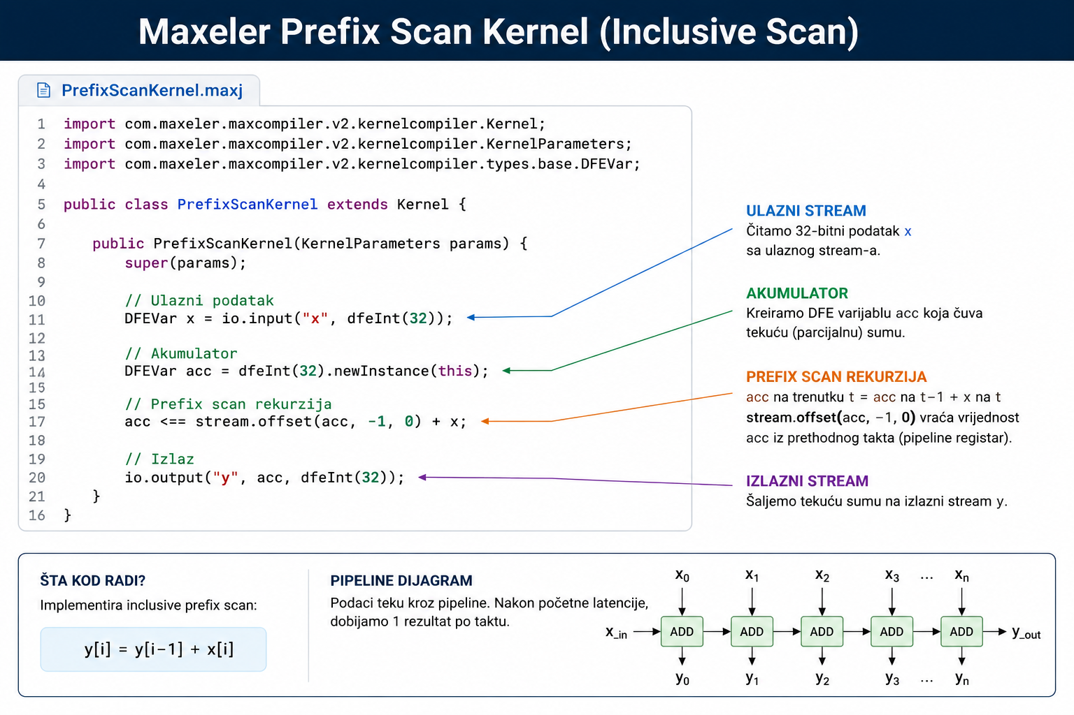
Implementacija

Slide 10
Performanse i ubrzanje
FPGA imaju 10x sporiji clock ali kompenzuju masivnim paralelizmom na nivou bita, pipeline-a, arhitekture i sistema
Prefix Scan benefituje od konstantnog protoka podataka kroz pipeline bez potrebe za čestim pristupima memoriji
Tipična Maxeler implementacija postižu propusnost merenu u TB/s korišćenjem on-chip SRAM memorije sa 20TB/s internim bandwidth-om
Skalabilnost se održava dodavanjem više DFE jedinica uz skoro linearno povećanje performansi

Slide 11
Ograničenja i kompromisi
Fleksibilnost vs performanse: CPU je fleksibilniji za brze iteracije i razvoj, FPGA daje performanse ali zahteva temeljnije planiranje
Optimalni slučajevi upotrebe: Aplikacije sa visokim zahtevima za propusnost, predvidljivi tokovi podataka, ponovljene operacije na velikim skupovima podataka
Dizajn hardvera kompleksniji
Manja fleksibilnost od CPU
Algoritamska ograničenja: Najbolji rezultati za streaming algoritme sa predvidljivim tokovima podataka, problemi sa dinamičkim grananjem i nepredvidljivim pristupima memoriji
Razvojni izazovi: Duže vreme kompilacije FPGA dizajna, složenije debagovanje hardverskog pipeline-a, potrebno duboko razumevanje arhitekture

Slide 12
Zaključak i primene
10-100x
TB/s
Finansije
Ubrzanje
Propusnost
Paralelno procesiranje transakcija
Ključne lekcije: Control Flow paradigma pogodna za opšte namene, Data Flow izvlači maksimalne performanse iz predvidljivih paralelnih operacija
Prefix Scan primene: Radix sort, quick sort, string comparison, stream compaction, polynomial evaluation, konstrukcija stabala i grafova
Sledeći koraci: Identifikovati algoritme pogodne za streaming obradu, naučiti MaxJ jezik za definisanje kernela, eksperimentisati sa Maxeler MaxCompiler alatima
Citiranje Michaela Flynna: "Sa krajem performance scaling-a za pojedinačne procesore, potreba za različitim programskim modelima nikada nije bila veća"
Bioinformatika
Analiza genomskih sekvenci
Machine Learning
Training i inference modela
Obrada signala
Real-time filtriranje i transformacije

